Slide 1
Redes elementares
Rede de Mac-Cullochs Pitts
Rede de Hebb
Rede Perceptron
Rede Madaline
Aprendizado de Hebb
Aprendizado do perceptron
Regra delta

Slide 2
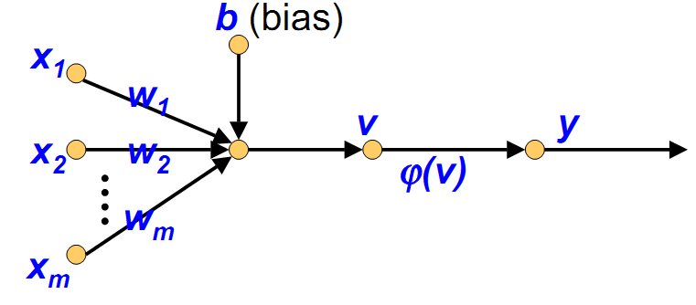
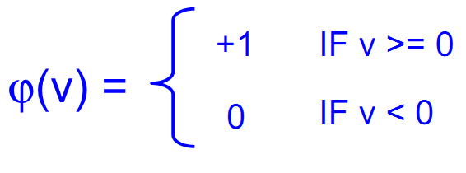
Neurônio de Mac-Cullochs Pitts
m entradas binárias (x_{i}) e uma saída (y)
m pesos sinápticos (w_{i}) e um limiar (b)
Função de ativação degrau (ativado / não ativado)

Slide 3
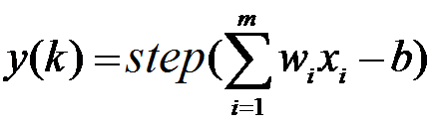
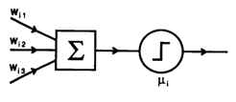
A rede de Mac-Cullochs Pitts
A saída do neurônio vale 1, se a soma ponderado das entradas for maior ou igual ao limiar :
A rede não possui camadas organizadas.
A rede é síncrona – o neurônio introduz um atraso discreto.
O comportamento da rede pode se simulada por um autômato finito.
Qualquer função booleana pode ser mapeada por uma rede MP.

Slide 4
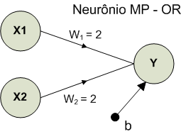
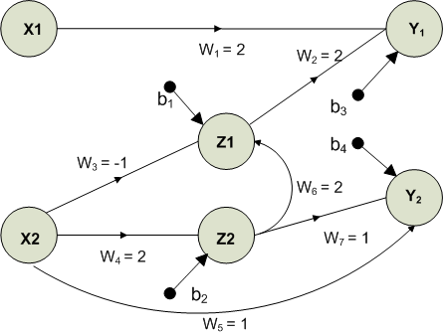
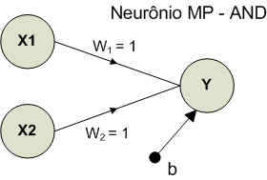
Exemplo de redes de Mac-Cullochs Pitts
Rede MP p/ modelar a percepção quente / frio

Slide 5
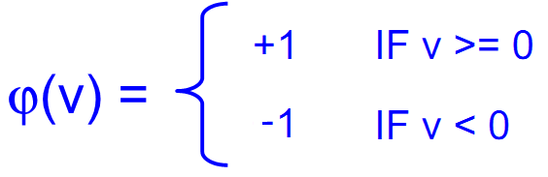
Neurônio de Hebb
m entradas bipolares (x_{i}) e uma saída (y)
m pesos sinápticos (w_{i}) e um limiar (b)
Função de ativação sinal (ativado / não ativado)

Slide 6
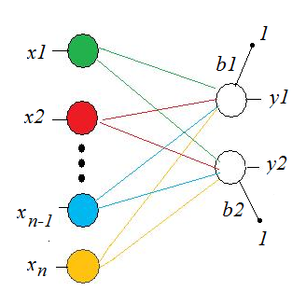
Princípio de aprendizado de Hebb
Idéia: se dois neurônios interconectados são ativados, então o peso entre eles deve ser alterado, do contrário o valor do peso permanece o mesmo.
Rede: bipolar de camada única.
Saída:
Treinamento: é feito através de exemplos, um conjunto de treinamento formado por N pares (x*,y*) é apresentado à rede até que esta APRENDA o comportamento correto.

Slide 7
Algoritmo de aprendizado de Hebb
Passo 0: Inicialize todos os pesos e as polarizações
Passo 1: Para cada par de treinamento (x*,y*), faça:
Passo 2: Ative a entrada da rede: x = x*
Passo 3: Calcule a saída da rede: y = sign(w^{t}x - b)
Passo 4: Se a saída da rede é igual a saída desejada, faça:
w(novo) = w(velho) + x.y
b(novo) = b(velho) + y
senão:
w(novo) = w(velho)
b(novo) = b(velho)
Passo 5: Repita os passos 1 a 4 até que a rede tenha aprendido todos os pares de treinamento.

Slide 8
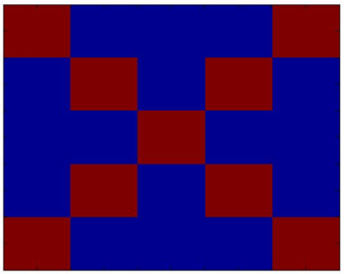
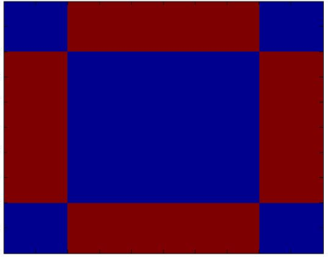
Exemplo: aprendizado de Hebb
X =
O =
Rede de Hebb para classificar (distinguir) os caracteres “X” e “O” na forma matricial.
Solução: escolher o espaço de entrada e de saída
X = 1-1-1-1 1 -1 1-1 1-1 -1-1 1-1-1 -1 1-1 1-1 1-1-1-1 1
O= -1 1 1 1-1 1-1-1-1 1 1-1-1-1 1 1-1-1-1 1-1 1 1 1-1
y = 1 se a entrada é “X” ou y=-1 se a entrada é “O” (não X).
Arquitetura da Rede: B²⁵ → B, W Є Z²⁵

Slide 9
Exemplo: aprendizado de Hebb (cont)
Os pesos e o limiar são inicializados como nulos: w=0 e b=0.
Apresente o par x*=X e y*=1.
Calcule y = sign(w^{t}x - b) = sign(0) = 1 = y*.
Atualize os pesos: w(novo)= w(velho) + x*y = 0+x*1 = x
b(novo) = b(velho) + y = 0+1 = 1.
Apresenta o par x*=O e y*=-1.
Calcule y = sign(w^{t}x - b) = sign(X.O-1) =sign( -17-1) = -1=y*.
Atualize os pesos: w(novo)= w(velho) + x*y = X+O*-1 = X-O.
b(novo) = b(velho) + y = 1-1 = 0.
W = 2-2-2-2 2 -2 2 0 2-2 -2-0 2 0-2 -2 2 0 2-2 2-2-2-2 2

Slide 10
Exemplo: aprendizado de Hebb (cont)
O treinamento pode ser repetido quantas vezes desejado, apresentando alternadamente X e O (época).
W = [2-2-2-2 2 -2202-2 -2-020-2 -2202-2 2-2-2-2 2]x no. épocas.
Funcionamento: após treinada, apresenta-se os padrões “X” e “O”, os quais podem ser mesmos corrompidos por ruídos.
X: y = sign(W^{t}X - b) = sign(42-0) = sign(42) = 1 = X.
O: y = sign(W^{t}O - b) = sign(-42-0) =sign(-42) = -1 = O.
E = 1 1 1 1 1 -1 1-1 1-1 -1-1 1-1-1 -1 1-1 1-1 1 1 1 1 1
y = sign(W^{t}E - b) = sign(30-0) =sign(30) = 1 = X.
M= 1-1-1-1 1 -1 1-1 1-1 1 -1 1-1-1 1-1-1-1 1-1 1 1 1-1 ⇒ y = X
P= 1-1-1-1 1 -1 1# 1-1 1 # 1# 1 1-1#-1 1-1 1 1 1-1 ⇒ y = 0

Slide 11
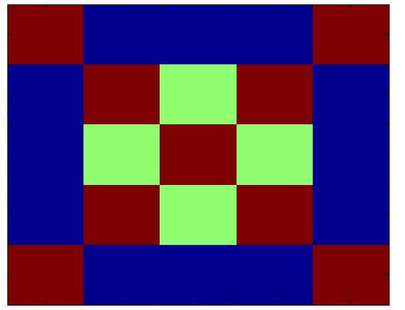
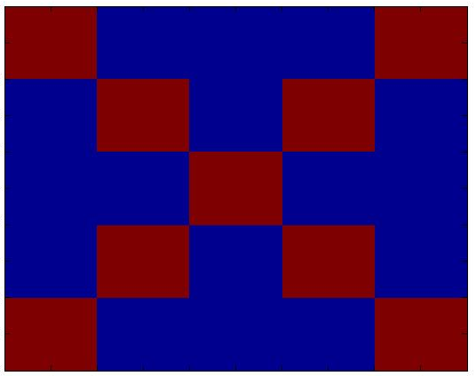
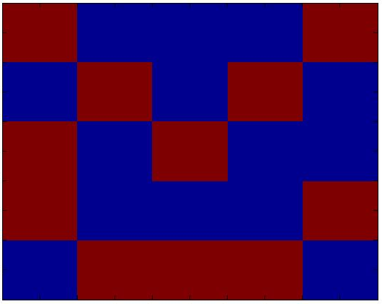
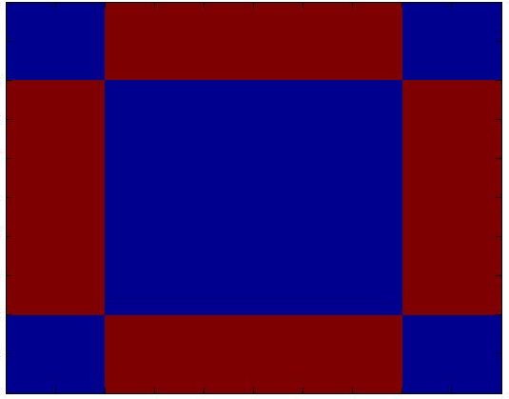
Exemplo: aprendizado de Hebb (cont)
Matriz de pesos

Slide 12
Perceptron
m entradas bipolares/contínuas (x_{i}) e uma saída bipolar (y)
m pesos sinápticos (w_{i}) e um limiar (b)
Função de ativação sinal (ativado / não ativado)

Slide 13
Perceptron (cont)
Classifica corretamente um conjunto de pontos em 2 classes.
Se a saída é +1, a entrada pertence a classe C1.
Se a saída é -1, a entrada pertence a classe C2.
A equação descreve um hiperplano no espaço de entrada.

Slide 14
Limitações do Perceptron
O perceptron modela apenas funções linearmente separáveis.
Por exemplo: and, or e complemento → função booleana
Não consegue modelar XOR.
É impossível separar as classes C1 e C2 com apenas 1 linha.
A saída da rede é bipolar.
A rede pode ter mais de uma camada, mas os pesos são escolhidos de forma aleatória
(Rede de Elman).

Slide 15
Lei do aprendizado do perceptron
Treinamento: é feito através de exemplos (igual a Hebb), um conjunto de treinamento formado por N pares (x*,y*) é apresentado sucessivamente à rede até que esta APRENDA o comportamento correto.
Os pesos são ajustados quando a saída da rede é DIFERENTE da saída desejada.
w(novo) = w(velho) + η.x.y
b(novo) = b(velho) + η.y
η é a taxa de aprendizado (fixa) e reflete a proporção (velocidade) com que os pesos são atualizados.

Slide 16
Algoritmo de aprendizado do perceptron
Passo 0: Inicialize todos os pesos e as polarizações com valores aleatórios pequenos.
Passo 1: Escolha a taxa de aprendizado: 0 < η <= 1.
Passo 2: Para cada par de treinamento (x*,y*), faça:
Passo 3: Ative a entrada da rede: x = x*
Passo 4: Calcule a saída da rede: y = sign(w^{t}x - b)
Passo 5: Se a saída da rede é diferente da saída desejada, faça:
w(novo) = w(velho) + η.x.y
b(novo) = b(velho) + η.y
senão:
w(novo) = w(velho)
b(novo) = b(velho)
Passo 6: Repita os passos 2 a 4 até que a rede tenha aprendido todos os pares de treinamento.

Slide 17
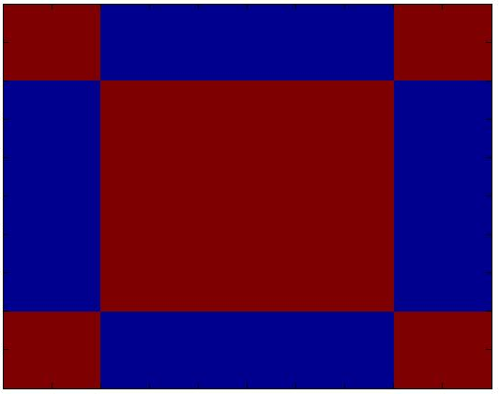
Exemplo: aprendizado do perceptron
Exemplo anterior: classificar “X” e “O”.
Mesmo espaço de entrada e arquitetura anteriores.
O valor de W e b são sempre os mesmos, basta treinar 1 vez.
X =
O =
X: y = sign(W^{t}X - b) = sign(17+1) = 1 = X.
O: y = sign(W^{t}O - b) = sign(-25+1) = -1 = O.
E: y = sign(W^{t}E - b) = sign(5+1) = 1 = X.
M: y = sign(W^{t}O - b) = sign(-3+1) = -1 = O.
P: y = sign(W^{t}O - b) = sign(-5+1) = -1 = O.
A saída para M é diferente de Hebb.
W =
b = -1

Slide 18
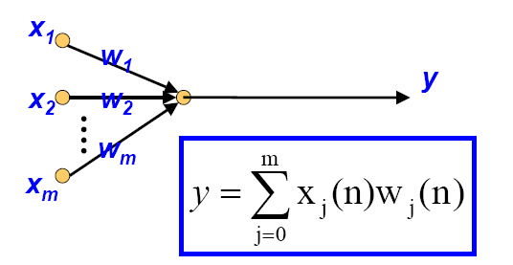
Neurônio ADALINE
ADAptive LINear Element
m entradas binárias (x_{i}) e uma saída (y)
m pesos sinápticos (w_{i})
Semelhante ao perceptron mas usa o LMS para treinamento.

Slide 19
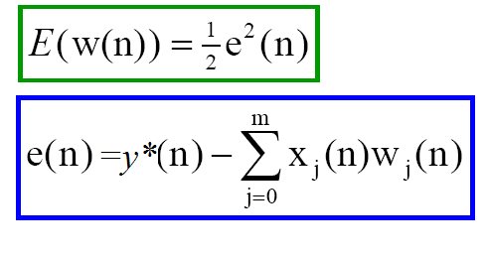
Rede MADALINE
Múltiplos elementos ADALINE
Usa o modelo de neurônio linear e um algoritmo baseado no LMS (Least Means Square)
Objetivo: encontrar o conjunto de pesos W que minimizem o erro quadrático médio:
O valor de W que gera o menor valor de E pode ser encontrado com o método do gradiente descendente

Slide 20
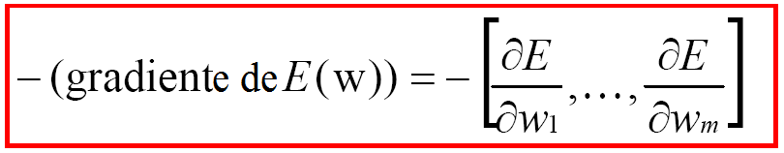

Algoritmo do gradiente descendente
Comece em um ponto arbitrário.
Calcule a direção a partir deste ponto, na qual E diminui o máximo possível.
Faça um pequeno passo nesta direção.
Pare, quando E não diminui mais.

Slide 21
Algoritmo LMS (Widrow-Hoff)
Cálculo do gradiente de E:
A regra para cálculo dos pesos torna-se:
REGRA DELTA

Slide 22
Regra Delta Generalizada
Minimiza o erro entre a saída da rede e a saída desejada.
Calcula o W que minimiza o erro quadrático médio sobre todos os pares de dados do conjunto de treinamento.
Pode ser implementado recursivamente ou em batelada (considerando todos os dados de uma só vez).
O coeficiente de aprendizado é escolhido a partir do conjunto de dados, a fim de acelerar o treinamento
η < metade do maior autovalor de R.
0.1 <= m.η <=1.0 (m é a ordem da entrada)
Matriz de informação de Fisher

Slide 23
Algoritmo de aprendizado da Madaline
Passo 0: Inicialize todos os pesos e as polarizações com valores aleatórios pequenos.
Passo 1: Escolha a taxa de aprendizado: 0.1 <= m.η <=1.0 .
Passo 2: Para cada par de treinamento (x*,y*), faça:
Passo 3: Ative a entrada da rede: x = x*
Passo 4: Calcule a saída da rede: y = w^{t}x - b
Passo 5: Se a saída da rede é diferente da saída desejada, faça:
w(novo) = w(velho) + η.(y*-y).x
b(novo) = b(velho) + η .(y*-y)
senão:
w(novo) = w(velho)
b(novo) = b(velho)
Passo 6: Repita os passos 2 a 4 até que a rede tenha aprendido todos os pares de treinamento.

